Slide 1
INFORME DE GAS NATURAL VEHICULAR
CIERRE 2023

Slide 2
MENÚ PRINCIPAL
Este informe cuenta con botones interactivos para navegar por su contenido
Marcas más vendidas
Destacados
Vehículos nuevos por tipo de combustible
Mapa de conversiones
Vehículos
nuevos a GNV
Transporte de carga y pasajeros por combustible
Consolidado de conversiones

Slide 3
Destacados
342
310
VENTAS DE VEHÍCULOS DEDICADOS
CAMIONES DE CARGA DE MÁS DE 10,5 TON
En el año 2023 se vendieron 342 vehículos nuevos dedicados a gas natural vehicular
Del total de vehículos a GNV vendidos en el año 2023, 310 fueron camiones de carga de más de 10,5 ton, un 12% más que el año anterior en este segmento.

Slide 4
Destacados
63%
99%
REDUCCIÓN DE EMISIONES DE MATERIAL PARTICULADO FINO
INCREMENTO DE CONVERSIONES
En el año 2023 se realizaron 63% más conversiones que en el año 2022, esto debido al aumento en el precio de la gasolina
El Gas Natural vehicular reduce emisiones de material particulado fino y dióxidos de azufre en hasta un 99,9% y de óxidos de nitrógeno en un 75% contribuyendo activamente de esta manera con la mejora de la calidad del aire de las ciudades.

Slide 5
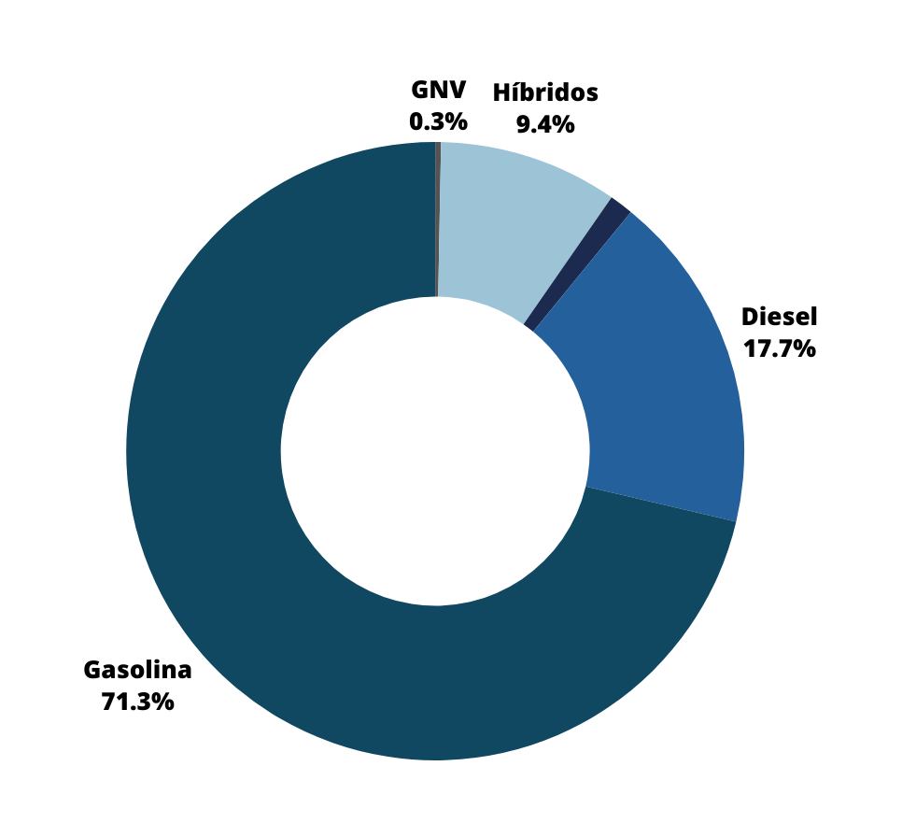
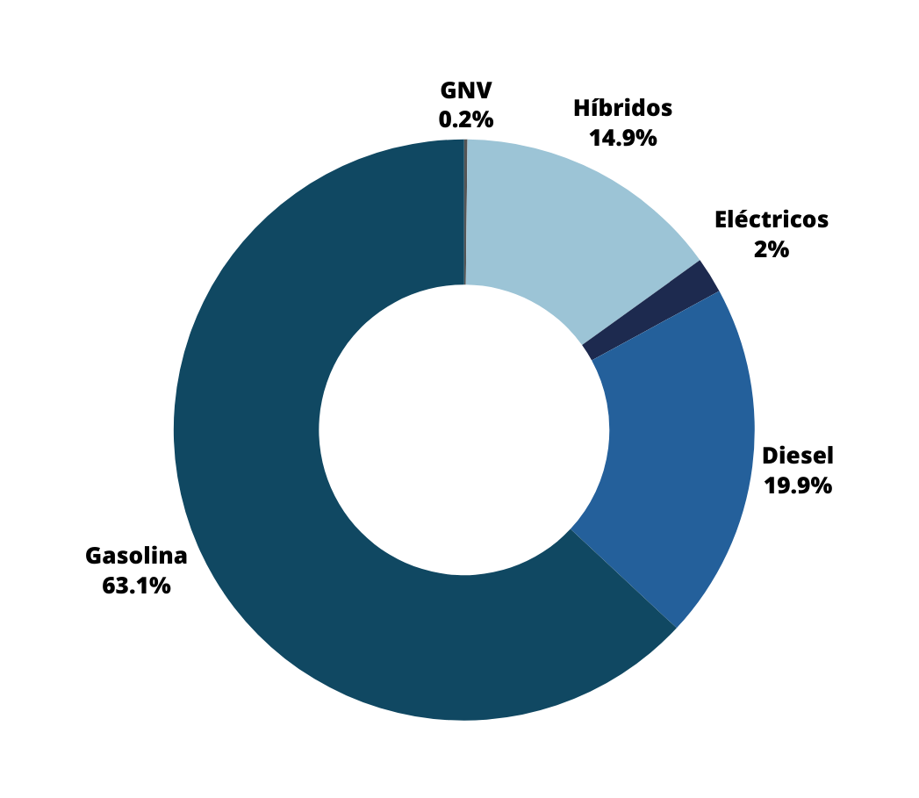
Vehículos nuevos por tipo de combustible
GNV
0.3%
GNV
0.2%
Eléctricos
1.2%
2022
2023
Información obtenida de: Informe interactivo Andemos 2023

Slide 6
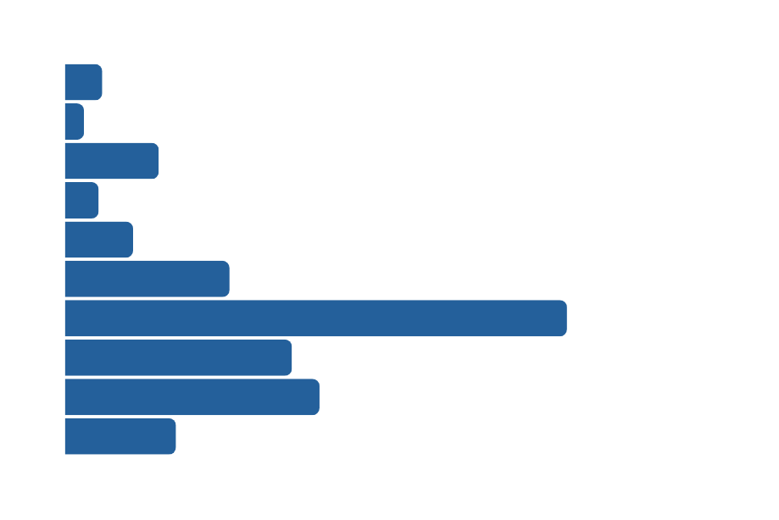
Vehículos nuevos a GNV
Nuevos registrados
64.96%
115
4.655
2014
59
786
2015
289
2022
Corresponde a transporte público de pasajeros
2016
104
Total anual
2017
210
2018
507
2019
1546
2020
342
2021
699
784
2023
2022
30.63%
342
2023
Corresponde a transporte de carga pesada de >10.5Ton
Las cifras de 2022 reflejan renovación de
flotas de transporte público de pasajeros

Slide 7
Marcas más vendidas

Slide 8
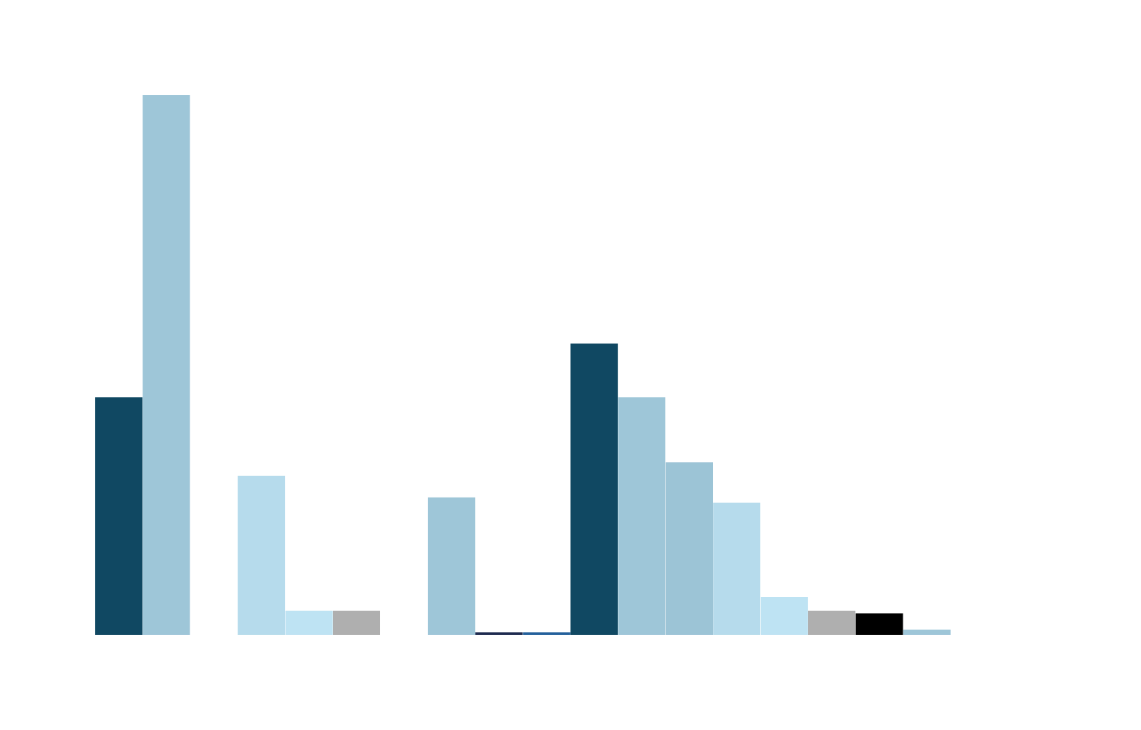
Marcas más vendidas
Vehículos
vendidos 2022
Las cifras de 2022 reflejan renovación de
flotas de transporte público de pasajeros
786
Vehículos
vendidos 2023
342
435
Decrecimiento de
108
88
88
-56.5%
59
51
64
49
9
9
14
9
8
Información obtenida de:
Informe interactivo Andemos 2023
2022
1
1
2023
2

Slide 9
Vehículos de carga y transporte por combustible
555
2.216
Diesel
Diesel
23
Gasolina
311
GNV
16
Comercial transporte
Carga >10.5T
GNV
7
Eléctricos
16
Eléctricos
Información obtenida de: Informe interactivo Andemos 2023

Slide 10
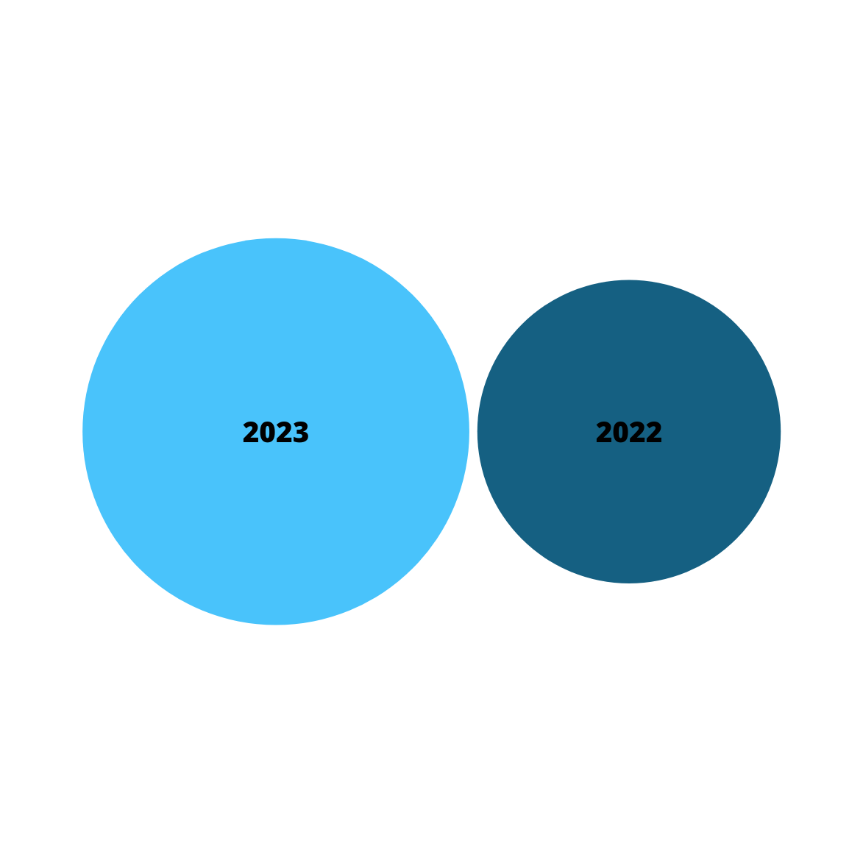
Consolidado de conversiones
660.408
2023
2022
Consolidado
De 2002 a 2023
23.351
14.372
15
Total anual
Total anual
Información obtenida de: Naturgas con base en afiliadas 2023

Slide 11
Mapa de conversiones de GNV a nivel nacional
23.351
Conversiones totales en 2023
63%
Incremento en comparación de 2022

Slide 12
La Guajira
135
157
2022
2023
Crecimiento total de
16%
Volver al mapa
De 2022 a 2023

Slide 13
Antioquia
1.641
2.019
2022
2023
Crecimiento total de
23%
Volver al mapa
De 2022 a 2023

Slide 14
Cesar
362
696
2022
2023
Crecimiento total de
92%
Volver al mapa
De 2022 a 2023

Slide 15
Magdalena
375
653
2022
2023
Crecimiento total de
74%
Volver al mapa
De 2022 a 2023

Slide 16
Atlántico
1.735
2.133
2022
2023
Crecimiento total de
23%
Volver al mapa
De 2022 a 2023

Slide 17
Bolívar
613
496
2022
2023
Decrecimiento total de
19%
Volver al mapa
De 2022 a 2023

Slide 18
Sucre
289
399
2022
2023
Crecimiento total de
38%
Volver al mapa
De 2022 a 2023

Slide 19
Córdoba
302
319
2022
2023
Crecimiento total de
6%
Volver al mapa
De 2022 a 2023

Slide 20
Santander
683
1.961
2022
2023
Crecimiento total de
187%
Volver al mapa
De 2022 a 2023

Slide 21
Casanare
27
70
2022
2023
Crecimiento total de
159%
Volver al mapa
De 2022 a 2023

Slide 22
Boyacá
12
84
2022
2023
Crecimiento total de
700%
Volver al mapa
De 2022 a 2023

Slide 23
Meta
217
656
2022
2023
Crecimiento total de
202%
Volver al mapa
De 2022 a 2023

Slide 24
Huila
32
58
2022
2023
Crecimiento total de
81%
Volver al mapa
De 2022 a 2023

Slide 25
Cundinamarca
2
14
2022
2023
Crecimiento total de
700%
Volver al mapa
De 2022 a 2023

Slide 26
Bogotá D.C
5.076
10.101
2022
2023
Crecimiento total de
99%
Volver al mapa
De 2022 a 2023

Slide 27
Tolima
40
249
2022
2023
Crecimiento total de
523%
Volver al mapa
De 2022 a 2023

Slide 28
Valle Del Cauca
1.827
2.031
2022
2023
Crecimiento total de
11%
Volver al mapa
De 2022 a 2023

Slide 29
Risaralda
823
812
2022
2023
Decrecimiento total de
1%
Volver al mapa
De 2022 a 2023

Slide 30
Cauca
13
7
2022
2023
Decrecimiento total de
46%
Volver al mapa
De 2022 a 2023

Slide 31
Quindío
121
257
2022
2023
Crecimiento total de
112%
Volver al mapa
De 2022 a 2023

Slide 32
Caldas
47
179
2022
2023
Crecimiento total de
281%
Volver al mapa
De 2022 a 2023

Slide 33
MUCHAS GRACIAS

